Slide 1
HWSW mobile! 2019.11.27.
Forgács Mariann
Notes:
HWSW mobile!

Slide 2
Mintavétel: online felmérés
Válaszolók száma: 5360
Mintavétel időpontja: 2019. augusztus - szeptember
Forgács Mariann

Slide 3
Forgács Mariann

Slide 4
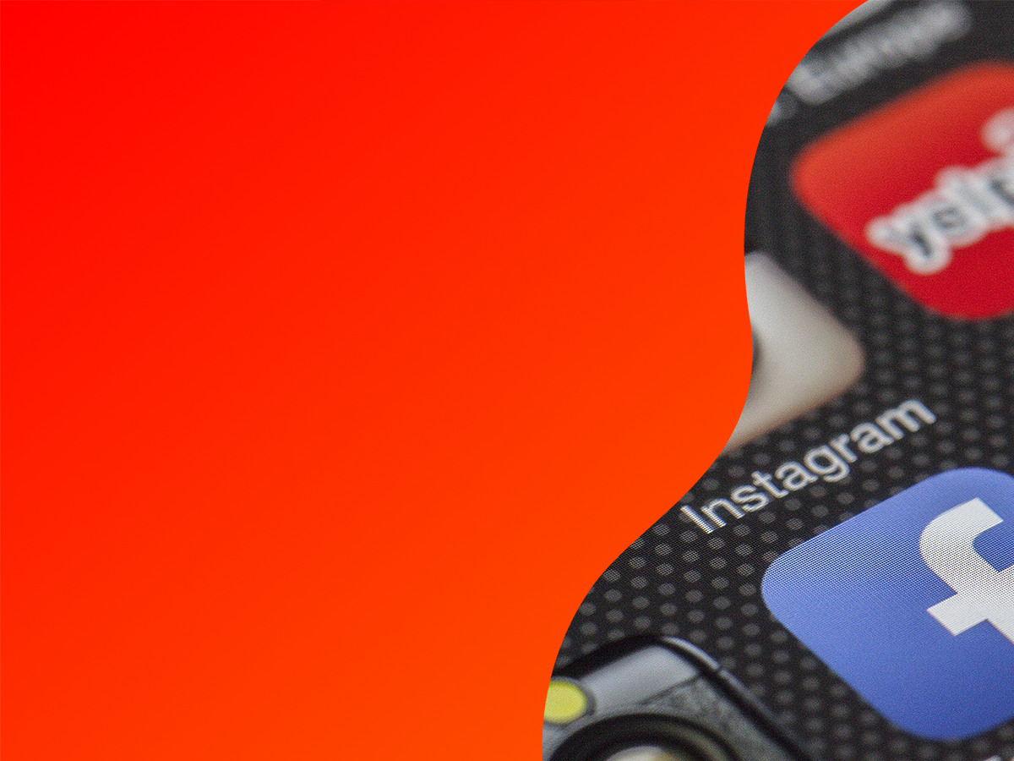
Q1 Van mobilnet a telefonodon?
Van
Nincs
87%
13%
Forgács Mariann

Slide 5
Q2
Milyen szempontok alapján választasz magadnak mobiltelefont?
1. Mennyibe kerül.
2. Mekkora a tárhely.
3. Milyen sokáig bírja az akkumulátor.
4. Milyen gyors a telefon.
5. Mi a telefon márkája.
62,35%
49,75%
49,47%
47,07%
46,45%
Forgács Mariann

Slide 6
Forgács Mariann

Slide 7
Q3
Melyik állítás igaz rád inkább?
1. Kihasználom, hogy a telefonon is működik a net,
sokszor nagyon jól jön, de nem érzem magam
rosszul, ha nincs térerő.
2. A mobilom nélkül egy lépést se sehova!
3. A mobiltelefon számomra csak egy eszköz,
leginkább telefonálásra használom.
Azoknak, akikre mondták már, hogy mobilfüggők, több mint 50%-a mondja, hogy a telefonja nélkül egy lépést sem tesz.
57,28%
30,96%
10,07%
Forgács Mariann

Slide 8
Q5
Megfogalmaztunk 13 állítást - melyik mennyire igaz rád?
A leggyakoribb válaszok
1. Ha unatkozom, a telefonomhoz nyúlok.
2. Tömegközlekedési eszközön, autóban utazva mobilozok.
3. Tévézés közben a mobilomat nyomkodom.
4. Külföldi utazás során mobilon keresek szállást, éttermet.
5. Fesztiválon, koncerten mobillal készítek videófelvételt.
Forgács Mariann

Slide 9
Q5
Megfogalmaztunk 13 állítást - melyik mennyire igaz rád?
A 14-25 évesek mintegy 10%-kal nagyobb arányban válaszolták, hogy mindig nyomkodják a mobiljukat
tévézés közben, 22%-kal nagyobb arányban
pedig mindig mobiloznak utazás közben.
Forgács Mariann

Slide 10
Q5
Megfogalmaztunk 13 állítást - melyik mennyire igaz rád?
Minden 20. válaszadó mindig vagy alkalmanként ír vagy megválaszol üzenetet vezetés közben. A férfiak körében ez az arány nagyobb: 9%
13% mondta azt, hogy alkalmanként vagy mindig tárgyalás alatt is nyomkodja a telefonját.
Forgács Mariann

Slide 11
Forgács Mariann

Slide 12
Q6
Milyen szolgáltatásra van előfizetésed és használod
a mobilodon?
Spotify
HBO Go
YouTube Premium
Netflix
Amazon Prime
A férfiak mindegyik szolgáltatás esetén nagyobb arányban bizonyulnak előfizetőnek, a Spotify és az HBO GO esetében 4-4%-kal magasabb az előfizetők aránya az összes válaszolóhoz képest.
Ugyanakkor a vidéki válaszolóknál mindegyik szolgáltatásnál kisebb az előfizetők aránya, jellemzően 2-5%-kal.
Forgács Mariann

Slide 13
Q7
Mi az, amit már csináltál a felsoroltak közül a mobilod segítségével?
időjárás-előrejelzést néztem meg
e-maileket olvastam, írtam
térképet, navigációt vettem igénybe
valamilyen játékot játszottam rajta
webáruházban vásároltam
88%
87%
81%
73%
61%
Forgács Mariann

Slide 14
Q7
Mi az, amit már csináltál a felsoroltak közül a mobilod segítségével?
6. filmet/sorozatot néztem
7. banki ügyeket intéztem
8. szállást kerestem
9. tudásfejlesztő applikációt használtam
10. belépőjegyet vásároltam
55%
49%
47%
37%
35%
Forgács Mariann

Slide 15
Q7
Mi az, amit már csináltál a felsoroltak közül a mobilod segítségével?
11. könyvet olvastam rajta
12. valamilyen tevékenység
(pl. Rendszeres vízivás, alvás) figyelésére használtam
13. egyik sem
32%
22%
3%
Forgács Mariann

Slide 16
Q8
Mi az, amire inkább nem szívesen használod a mobilodat?
TOP 3
egy érintéses fizetés 42%
banki ügyintézés 39%
olvasás 36%
A férfiaknál
olvasás 39%
filmnézés 36%
egy érintéses fizetés 35%
Forgács Mariann

Slide 17
Q9
Mik azok a funkciók, amikre használod a telefonod,
és milyen gyakran?
chat
közösségi média
netes keresés
időjárás figyelése
hírolvasás
6. fényképezés
7. zenehallgatás
8. videónézés
9. játék
10. navigáció, tájékozódás
11. SMS
Forgács Mariann

Slide 18
Q9
Mik azok a funkciók, amikre használod a telefonod,
és milyen gyakran?
A 14-25 év közötti korosztály 61%-a naponta néz videót a telefonján – ami pont kétszer annyi, mint a felmérésben válaszolók átlaga. Ez a korosztály chatelésre (93%), fényképezésre (47%), netes keresésre (87%) is gyakrabban használja napi szinten a mobilját. Csak a hírolvasás tekintetében maradnak el az átlagtól, 7%-kal.
Forgács Mariann

Slide 19
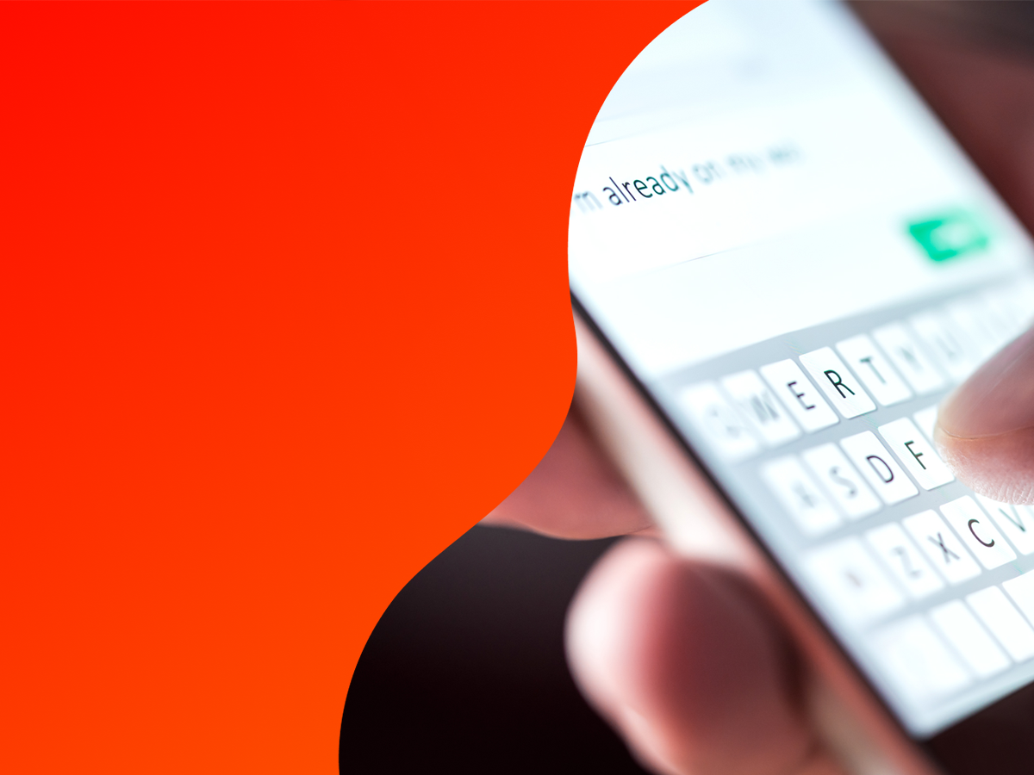
Q9
Mik azok a funkciók, amikre
használod a telefonod,
és milyen gyakran?
Csak minden 2. válaszoló használja napi szinten hírolvasásra a mobilját.
Csak minden 10. válaszoló SMS-ezik napi szinten
a telefonjáról – az SMS
a lista utolsó helyére
szorult.
Forgács Mariann

Slide 20
Q10
Mire használnád szívesen a mobilod, amire egyelőre
(a te készülékeddel) még nem lehet?
1. Gyors egészségügyi diagnózis 39,49%
2. Szabad parkolóhely keresése 31,79%
3. Okosotthon vezérlése 29,14%
4. BKV/buszbérlet meglétét igazolni 27,80%
5. Fizetni vele a boltban 22,57%
6. lakberendezési tervezésre kiterjesztett valóság segítségével 22,57%
Forgács Mariann

Slide 21
Q10
Mire használnád szívesen a mobilod, amire egyelőre
(a te készülékeddel) még nem lehet?
A férfiak sorrendje más: náluk az okosotthon vezérlése (36%) beelőzi a szabad parkolóhely (33%) keresését.
Míg a 14-25 év közöttiek a BKV / buszbérletet (42%) szeretnék leginkább a telefonjukon tudni.
Forgács Mariann

Slide 22
Q10
Mire használnád szívesen a mobilod, amire egyelőre
(a te készülékeddel) még nem lehet?
Sokan jelezték, hogy az ő telefonjuk már minden felsorolt funkciót képes kezelni, amire szükségük van. Ami esetleg még hiányzik:
Ruha-összeállítást készíteni
Bevásárlást megkönnyíteni
Elektromos töltőállomásokat keresni
Személyi iratokat helyettesíteni
Hőmérsékletet mérni
Forgács Mariann

Slide 23
Q12
Használod-e a különböző csevegő applikációkat (Viber, WhatsApp, Messenger stb.) arra, hogy telefonálás helyett
így érj el valakit?
1. Igen, rendszeresen, akár videótelefonálással is 45,38%
2. Igen, van olyan, hogy telefonálás helyett itt hívok valakit 30,72%
3. Tudom, hogy ez működik, próbáltam már,
de valahogy a telefonálás kézenfekvőbb 13,59%
4. Még nem próbáltam sosem 6,88%
5. Csak a külföldön élő barátok, ismerősök elérése miatt
szokott eszembe jutni ez a lehetőség 3,43%
Forgács Mariann

Slide 24
Q12
A 14-25 év közöttieknél 5%-kal magasabb, 50%-os a csevegőprogramokat rendszeresen, akár videótelefonálásra is használók aránya.
Míg azoknál, akiket neveztek már mobilfüggőnek, 57% tekinthető rendszeres használónak.
Forgács Mariann

Slide 25
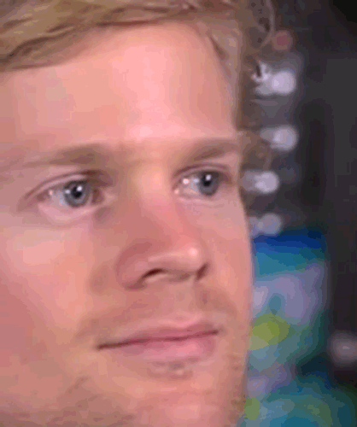
Q13
A csevegő applikációkban
(Viber, WhatsApp,
Messenger, stb.)
különböző plusz funkciókat
is igénybe vehetsz.
Melyiket próbáltad már?
Forgács Mariann

Slide 26
1. Fotót / videót küldtem.
2. Matricát küldtem.
3. GIF-et küldtem.
4. Hangüzenetet küldtem.
5. Videóchat közben vicces
filtereket próbáltam ki.
6. Megosztottam a tartózkodási helyemet.
7. Titkosított beszélgetést hoztam létre.
89,84%
79,41%
64,28%
43,46%
30,85%
28,92%
17,31%
Forgács Mariann

Slide 27
Q13
A csevegő applikációkban (Viber, WhatsApp,
Messenger, stb.) különböző plusz funkciókat
is igénybe vehetsz. Melyiket próbáltad már?
A 14-25 év közötti korcsoport lényegesen gyakoribb használója a funkcióknak: a fotóküldés 98%-ot ért el náluk, a GIF 88%-ot, a matrica 87%-ot, a hangüzenet 75%-ot, míg a filterek használata 62%-ot.
Forgács Mariann

Slide 28
Forgács Mariann

Slide 29
Q14
Milyen módon véded
a telefonodban lévő adatokat?

Slide 30
1. Mindig nálam van a telefon, ügyelek rá,
hogy biztonságban legyen, ennyi.
2. Ujjlenyomatot adtam meg
a képernyőfeloldáshoz.
3. Megadtam egy kódot, ami kell
a képernyő feloldásához.
4. Mintaelhúzásos képernyőzárral.
5. Arcfelismerést állítottam be
a képernyőfeloldáshoz.
6. Egyik sem.
51,21%
48,36%
36,65%
17,81%
15,81%
6,67%
Forgács Mariann

Slide 31
Q14
Milyen módon véded a telefonodban lévő adatokat?
A férfiak tudatosabbnak tűnnek, ha adatbiztonságról van szó, mint a nők. Míg a válaszoló férfiak 57%-a állított be ujjlenyomatot a képernyőfeloldáshoz, a nőknél ez az arány csak 42%. Arcfelismerés használatában is a férfiak járnak élen: egynegyedük él ezzel a lehetőséggel, míg a nőknél csupán 8%.
Akik a mobiljukat a legjobban féltik, azok a fiatalok,
14-25 év közöttiek: 73%-uk védi a telefonját ujjlenyomattal.
Forgács Mariann

Slide 32
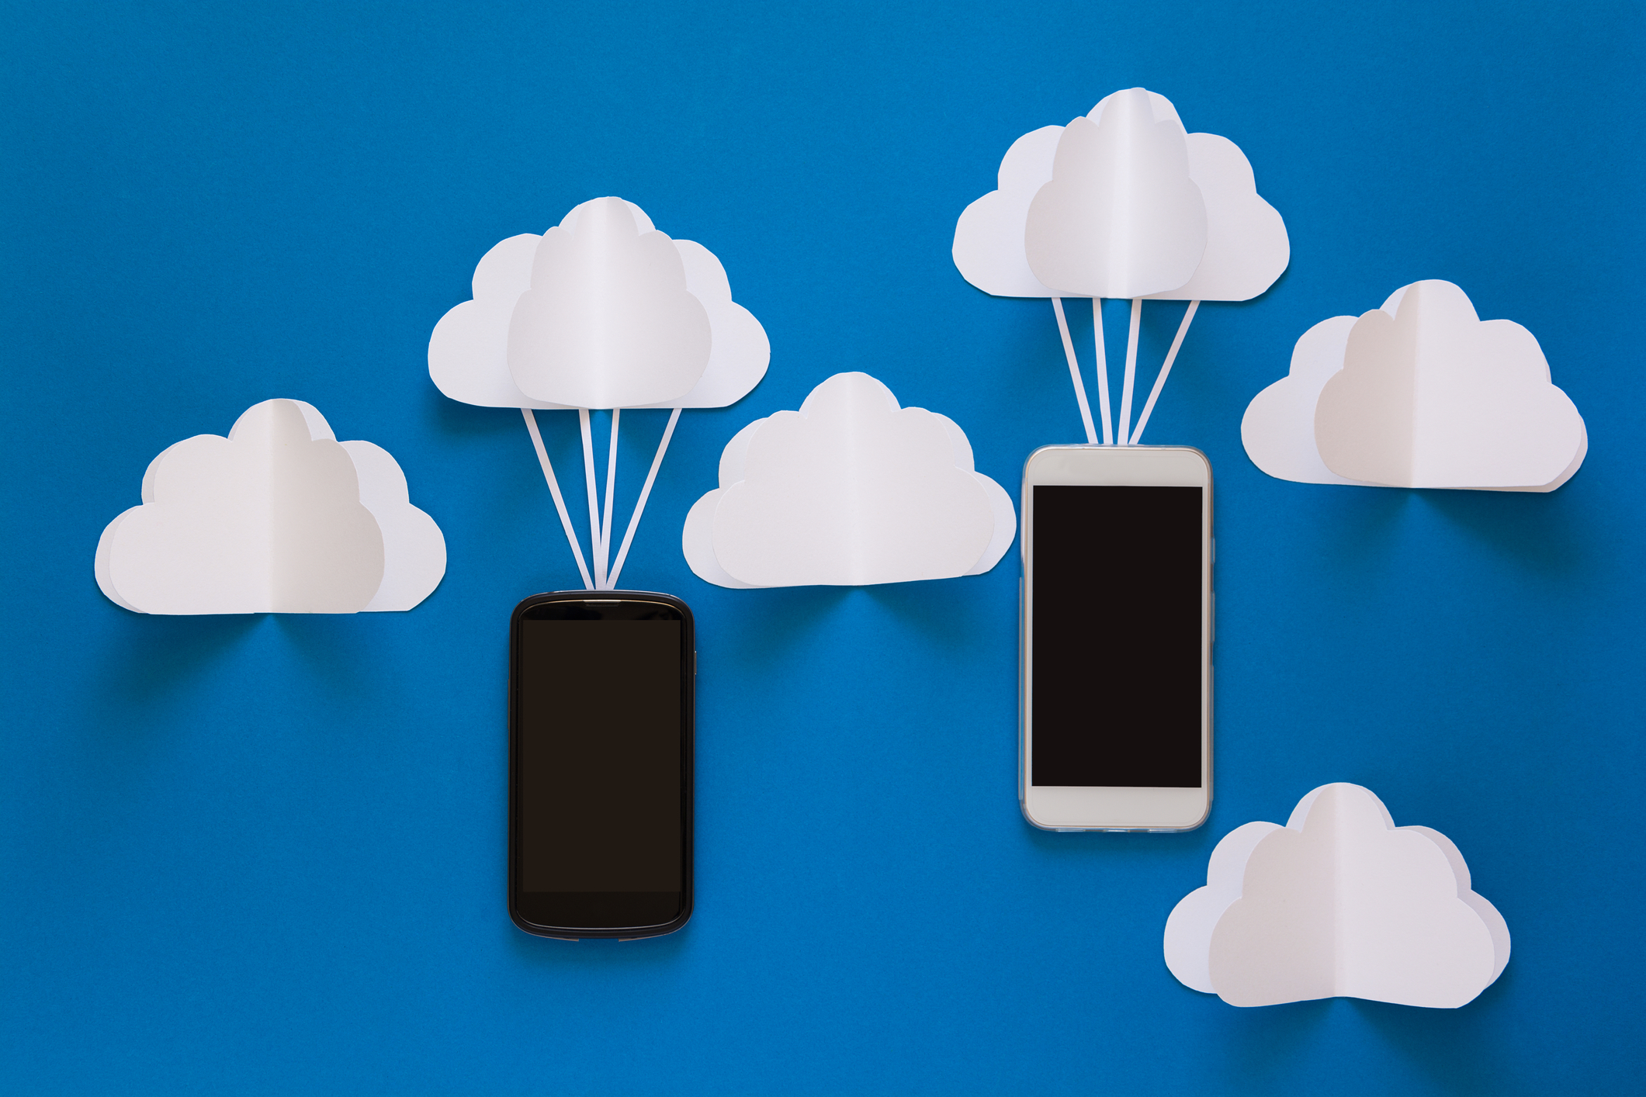
Q15
A telefonodban sok adat
halmozódik fel.
Hogyan gondoskodsz róla,
hogy semmiképpen se
veszítsd el őket?
Forgács Mariann

Slide 33
Q15
A telefonodban sok adat halmozódik fel.
Hogyan gondoskodsz róla, hogy semmiképpen se
veszítsd el őket?
1. Automatikusan mentem őket
egy felhő-alapú megoldással.
2. Nem csinálok semmi különöset.
3. Rendszeresen mentek fontosabb
dolgokat a telefonomról egy másik
adathordozóra.
4. Egyéb
37,77%
32,96%
28,28%
1%
Forgács Mariann

Slide 34
Q15
A telefonodban sok adat halmozódik fel.
Hogyan gondoskodsz róla, hogy semmiképpen se
veszítsd el őket?
A felmérésben résztvevők egyharmada semmit nem tesz azért, hogy a mobiljában felgyűlt adatokat garantáltan megőrizhesse. A vidéken élőknél ez az arány még magasabb, 41%, ugyanakkor a 14-25 év közöttieknél alacsonyabb, 24%.
Megint csak a férfiak bizonyulnak tudatosabbnak: 46%-uk automatikusan felhő-alapú megoldással menti adatait.
Forgács Mariann

Slide 35
Köszönöm a figyelmet! Forgács Mariann
linkedin.com/in/mariannforgacs instagram.com/mankagram

